Slide 1
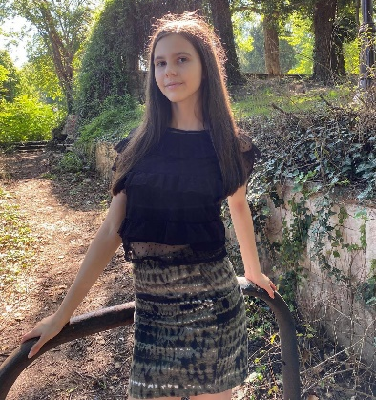
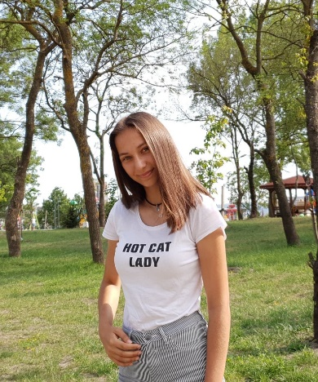
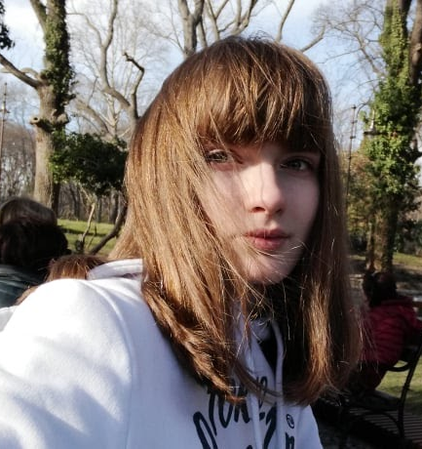
ОТБОР А-TEAM
Ползването на питейна вода и състоянието на канализацията в различните области на страната като белег за качеството на живот
С ментор – Мария Гергова
Красимира
Дочева
ЦЕЛ:
Да се анализират предоставените данни за ползването на питейна вода и канализация за периода 2014-2018 по области в страната;
Да се установят тенденциите и закономерности;
Ива
Кацарска
ИЗПОЛЗВАНИ МЕТОДИ:
изследване на процесите;
сравнителен анализ по наблюдаваните показатели;
териториални сравнения;
графично представяне на резултатите;
Атина
Генчева

Slide 2
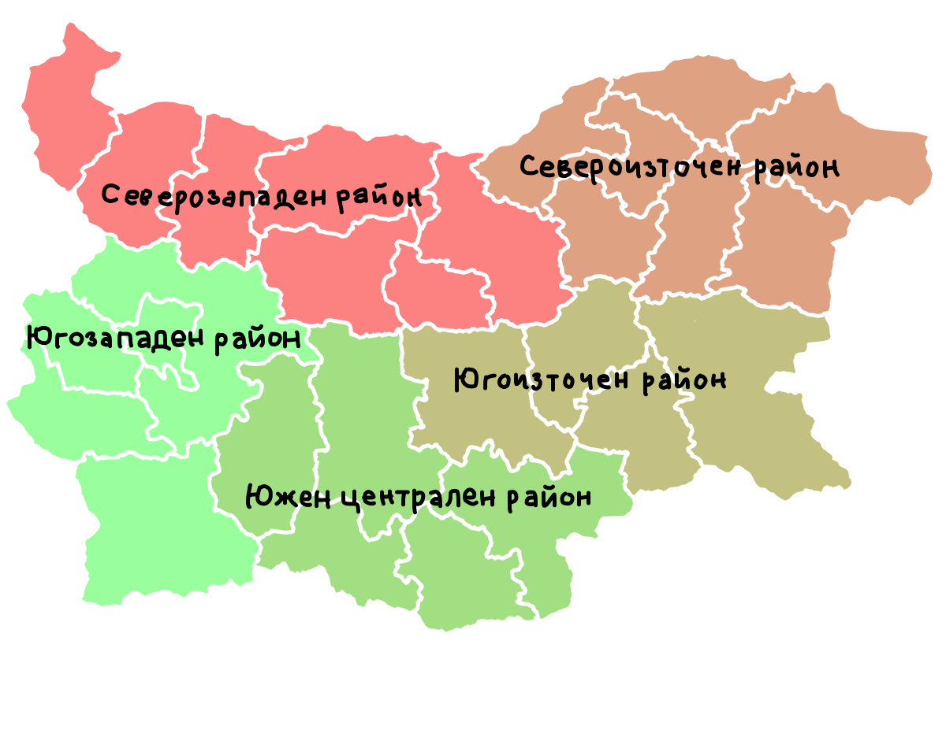
Сравнение по райони на използвана питейна вода от домакинствата
83
92
86
107
89
ЛЕГЕНДА(данните са в л./ден; средната стойност е средноаритметична стойност на петте години):
2014 | 2015 | 2016 | 2017 | 2018
Анализът на данните от таблицата показват, че българинът използва средно 90.7 литра вода дневно. Както става ясно от картата и създадените диаграми, обхващащи периода от 2014 до 2018 г., средно използваната питейна вода по райони дневно е: Североизточен - 83 л, Северозападен - 92 л., Югозападен - 107 л., Южен централен - 86 л. и Югоизточен район - 89 л..
Данните са сравнително близки в цифрово отношение, като единствено Югозападен се отличава с най- много използвана питейна вода дневно. На фона на Югозападния контрастира Североизточния район с най-малко употребявана питейна вода.

Slide 3
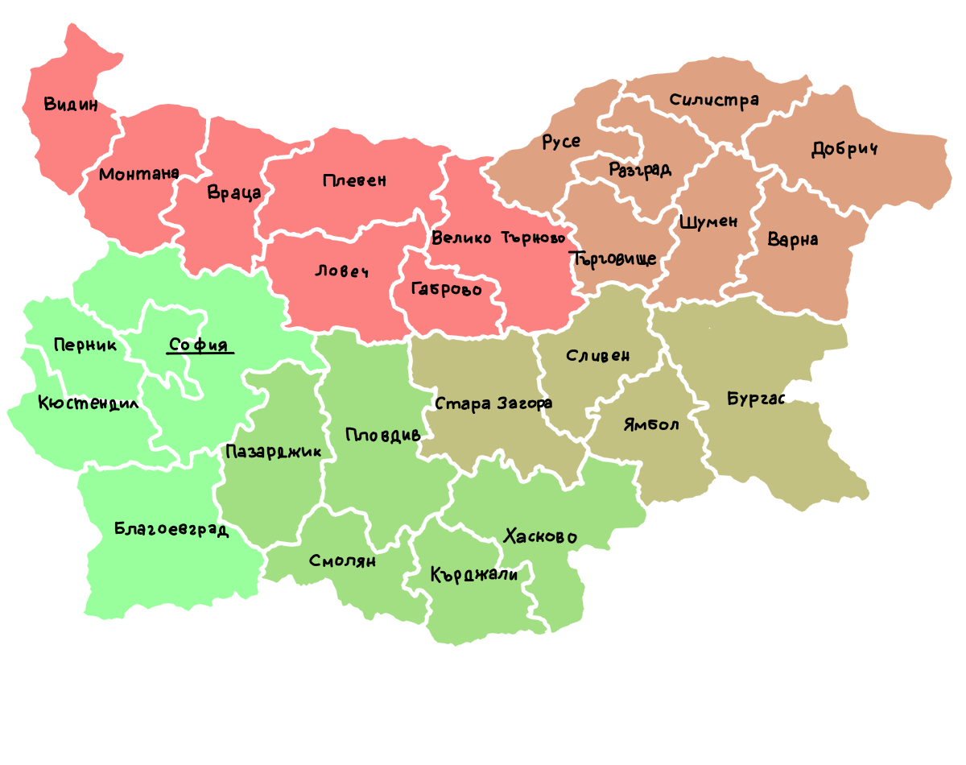
Анализът на изменението в ползването на питейна вода в разглеждания период показва най-голям ръст в Стара Загора, Пловдив, Благоевград, Кърджали.
Най-малко е изменението в Търговище, Шумен, Хасково, Добрич.
В 41% от областите се наблюдава изменение в използваната питейна вода в рамките на 5 до 9 л./ден.
Изменение в ползването на питейна вода през годините
7
8
9
9
5
4
3
9
2
5
3
5
7
7
9
17
4
5
12
5
7
8
3
4
10
12
ЛЕГЕНДА:
Δ - максимална разлика на питейна вода ( в литри) между 2014 и 2018 (написано е за всеки град на картата)
8

Slide 4
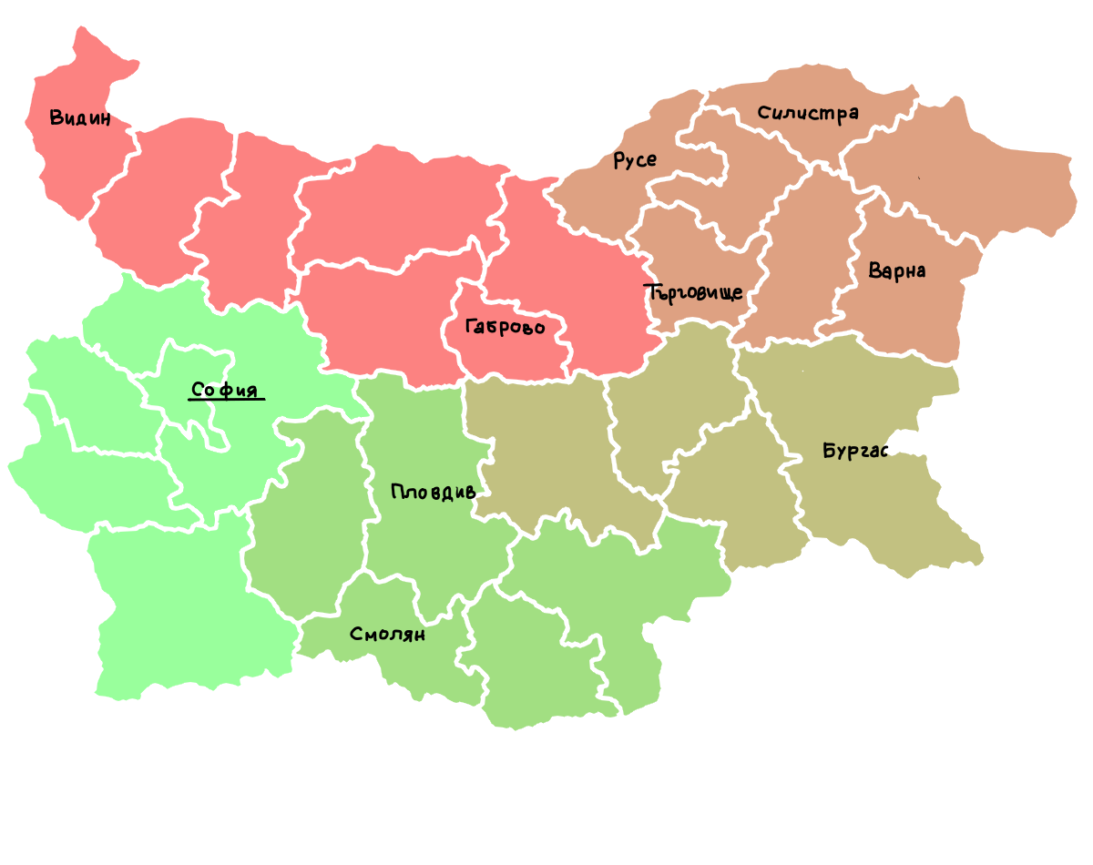
На картата е представен анализ на съответно най-големите и най-малките области в страната, за да се опитаме да съпоставим изразходването на питейна вода като навик на човека в областта.
Резултатите показват, че големите области като София, Русе, Пловдив, Бургас ползват близо 100 л./ден и те представляват 52% от територията на страната. Разход под 80л./ден наблюдаваме в области като Силистра, Смолян, Габрово, Търговище. Забелязва се, че разходът на питейна вода в по-големите области е чувствително по-голям от този в по-малките.
Сравнение разходът на питейна вода в големи и малки области
84
86
101
68
93
92
127
ЛЕГЕНДА:
На картата са записани средноаритметичните стойности за периода 2014 - 2018 г. на употребенатата питейна вода от домакинства(л.).
110
98
79

Slide 5
В областите Силистра и Кърджали се наблюдава значителен спад с над 30% на населението, свързано с канализация без пречистване. Това е белег на повишаване качеството на живот и преодоляване на проблема.
Изменение на количеството население, свързано с канализация без пречистване
В областите Видин и Сливен забелязваме обратната тенденция, макар и слабо изразена. Проблемът остава открит и са необходими действия по разрешаването му.

Slide 6
Състояние на канализацията в най-малките области от всеки район
Областите, в които има най-голям процент население, свързано с обществена канализация без пречистване са Видин и Ямбол, а се вижда, че в област Силистра 48.5% от населението изобщо не е свързано с обществена канализация. На фона на това в Перник 74.2% от населението е свързано с пречиствателни станции за отпадъчни води, а в контраст в област Видин са само 0.5%.

Slide 7
Състояние на канализацията в най-големите области от всеки район
От диаграмата се забелязва, че населението свързано с обществена канализация без пречистване в област Варна е нулево и това я отличава положително. Друга радваща статистика е и това, че там само 13.6% не са свързани с обществена канализация, което е най-ниската стойност за всички големи области.
В област Велико Търново над 30% от домакинствата не са свързано с обществена канализация.
Прави впечатление, че в област София около 35% от жителите са свързани с канализация без пречистване.

Slide 8
ИЗВОДИ:
’’Не е важно дали хората хвърлят камъни по теб, важното е ти какво градиш с тях - стени или мостове.’’
Българинът използва средно 90.7 литра питейна вода на ден.
Анализът за периода 2014-2018 г. по отношение използването на питейна вода по области в страната показва голямо потребление в 52% от територията на страната. Водещи в това отношение са страните София, Бургас и Пловдив.
В повечето области се наблюдава изменение в използваната питейна вода над 5 л..
Разходът на питейната вода в по-големите области е чувствително по-голям от този в по-малките области.
Област Видин има едва 0.5% население, свързано с пречиствателни станции за отпадъчни води;
Състоянието на канализацията в големите области води до извода, че област Варна предоставя най-добра свързаност на населението. Най-лоши показатели има в област Велико Търново, където над 30% от населението няма обществена канализация.
ЗАКЛЮЧЕНИЕ:
Отчитайки изменението в количествата на питейната вода за периода 2014 - 2018 в различните области на страната, остановяваме високи нива на потребление, което е стабилно през годините. Все още има области, в които голям % от населението няма обществена канализация или тя е без пречиствателни станции. Считаме, че изследваните показатели затвърждават връзката между качеството на живот и нивото на водоснабдителната мрежа. Големите и развити градски центрове предлагат по-добра свързаност, но навиците на жителите им все още не отчитат нуждата от разумно потребление на питейна вода.

